Slide 1
第三章
多维随机变量及其分布
二维随机变量
边缘分布
条件分布
相互独立的随机变量
两个随机变量的函数的分布

Slide 2
两个随机变量的函数
设
是二维连续型随机变量,有联合概率密度为
是二元连续函数，
则 是 连续型随机变量

Slide 3
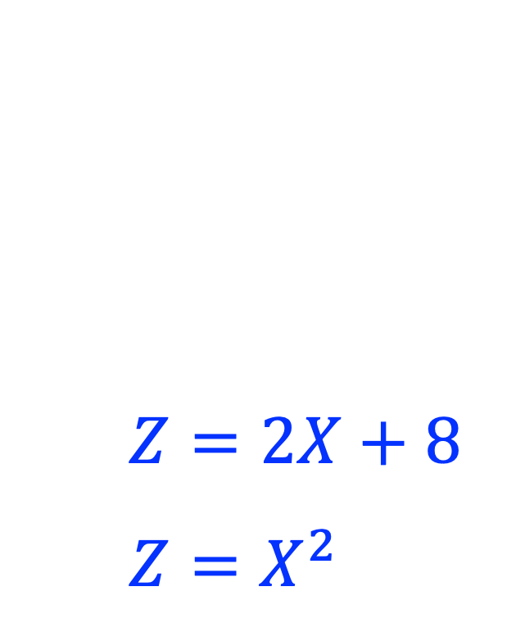
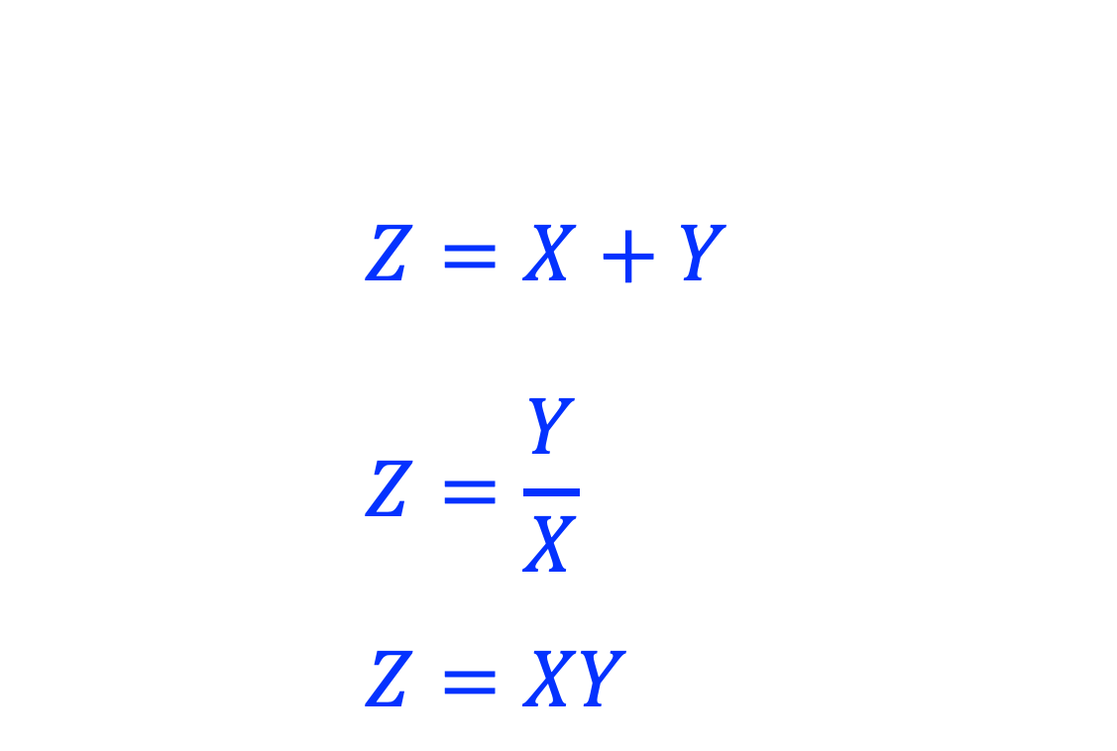

Slide 4
两个随机变量函数的分布
等价事件

Slide 5
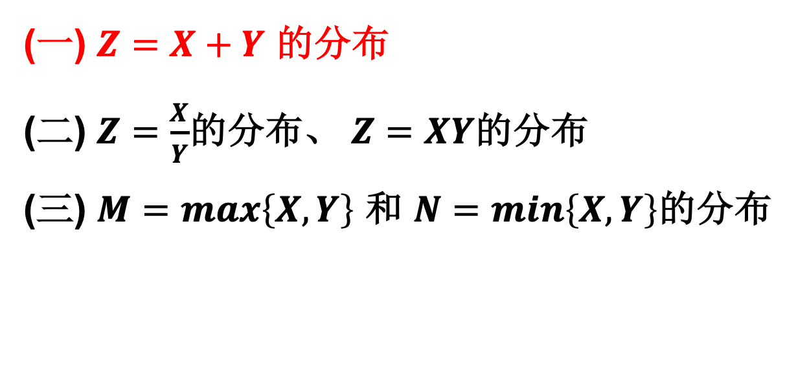

Slide 6
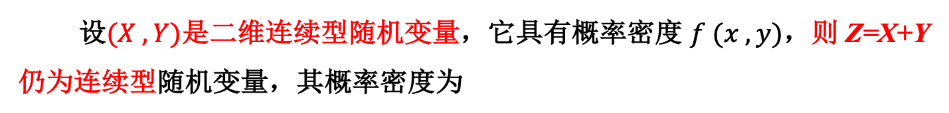
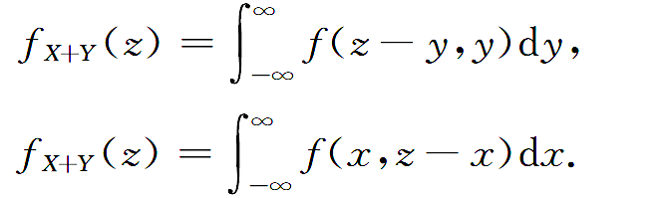
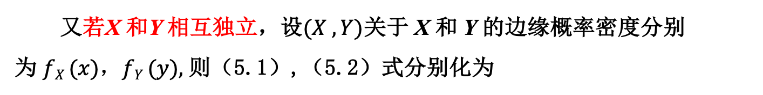
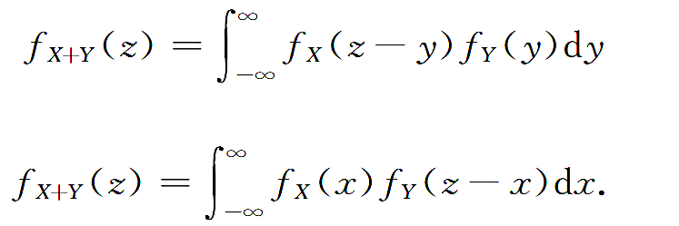
(一) Z = X + Y 的分布
或

Slide 7
(一) Z = X + Y 的分布
这两个公式称为 f_{X} 和 f_{Y} 的卷积公式. 记为 f_{X} * f_{Y} ，即：

Slide 8
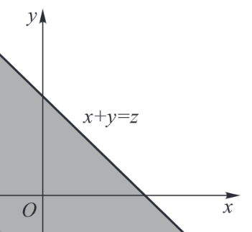


证 先来求 Z = X + Y的分布函数F_{Z}(z)，即有
(一) Z = X + Y 的分布
这里积分区域 G∶ x＋y ≤ z 是直线 x + y = z及其左下方的半平面
将二重积分化成累次积分，得:

Slide 9
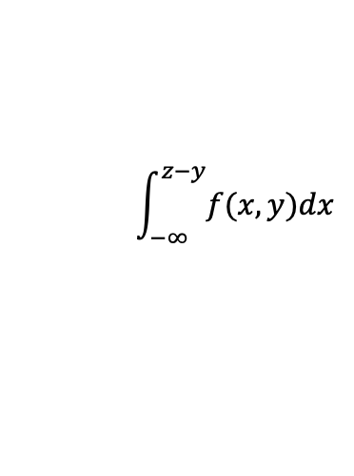


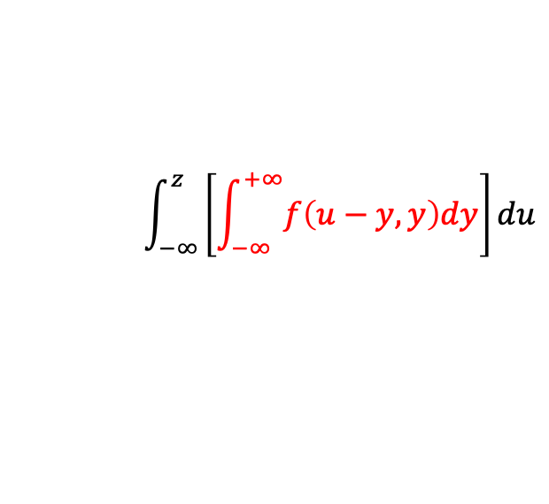
(一) Z = X + Y 的分布
固定z和y对积分 作变量变换，令 x=u-y，得
于是
由概率密度的定义即可得（5.1）式.类似可证得（5.2）式.

Slide 10
(一) Z = X + Y 的分布
或

Slide 11
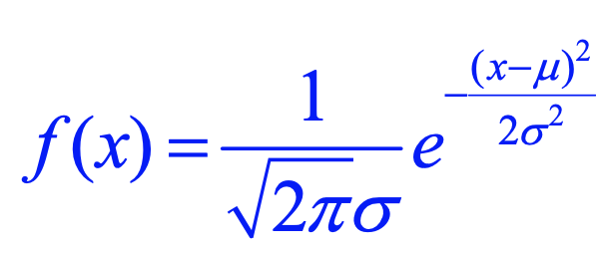
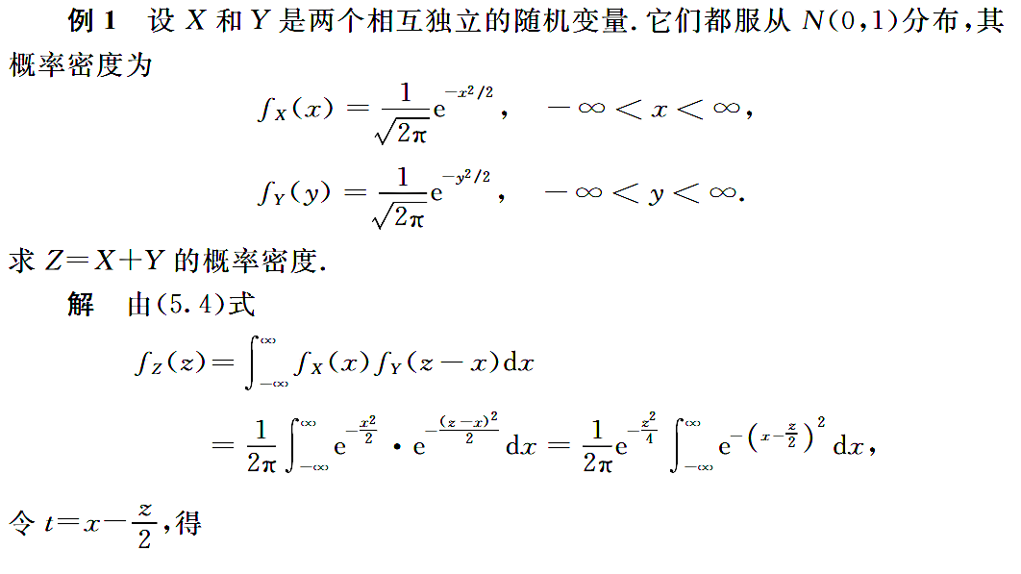


(一) Z = X + Y 的分布，应用卷积公式

Slide 12
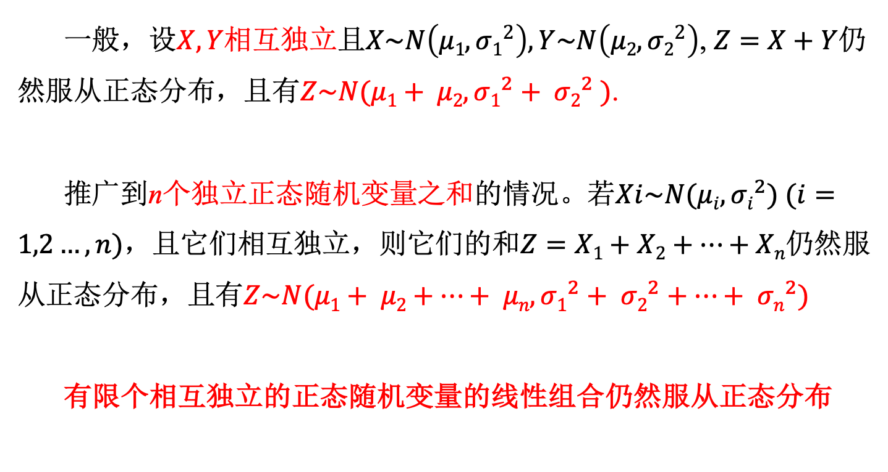

Slide 13
设 , 则

Slide 14
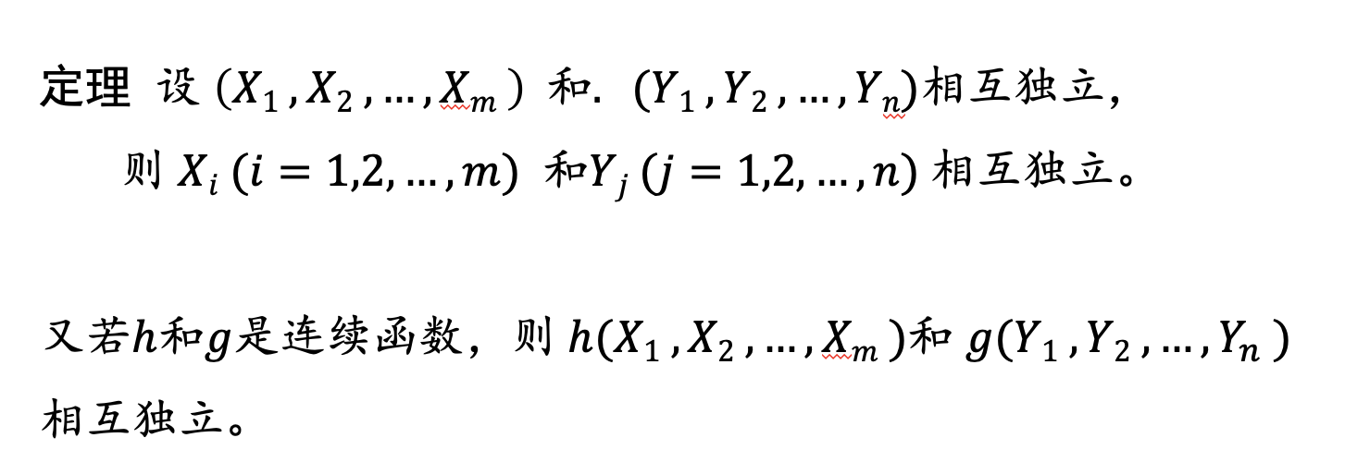
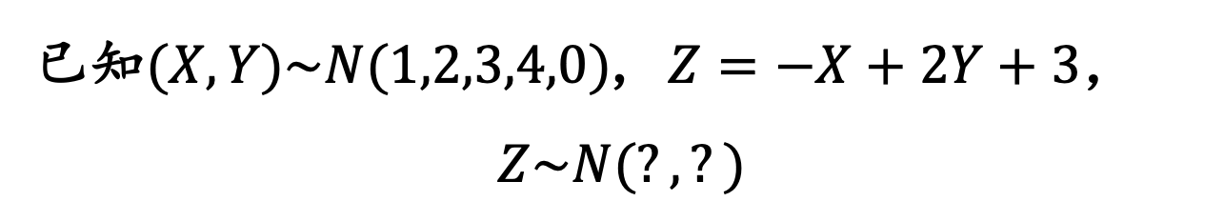
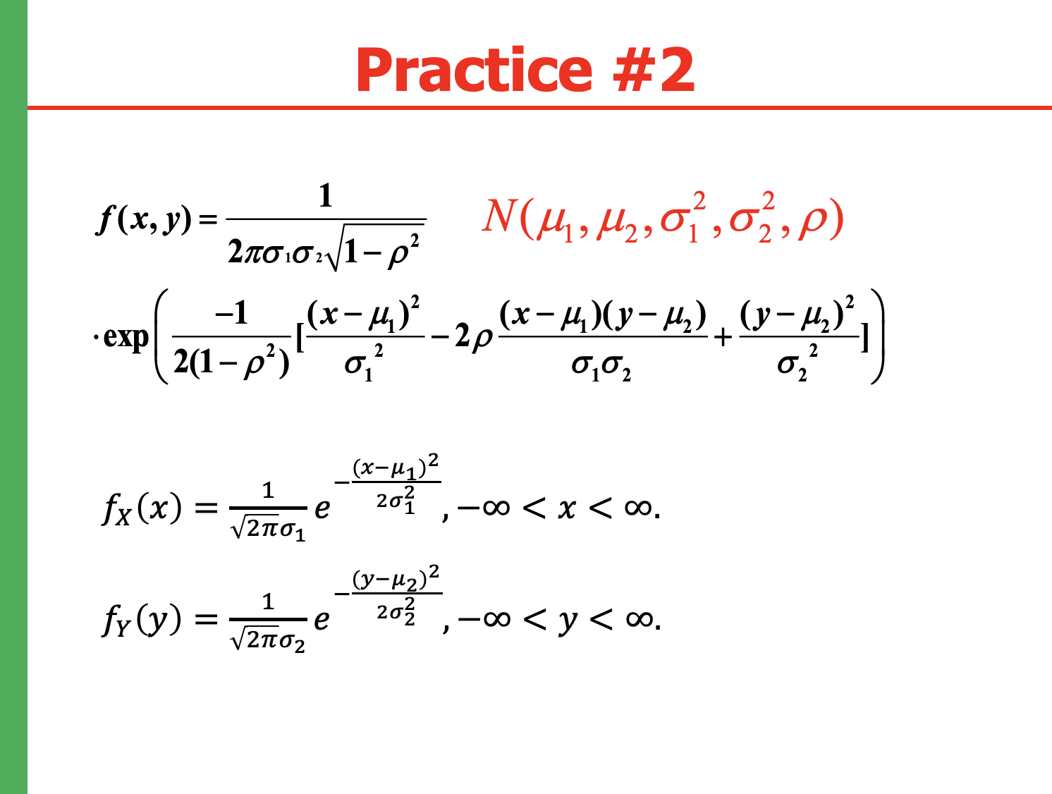
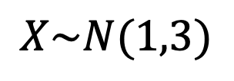
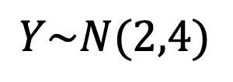
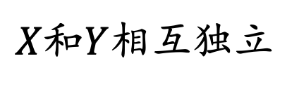
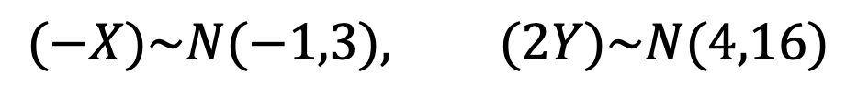
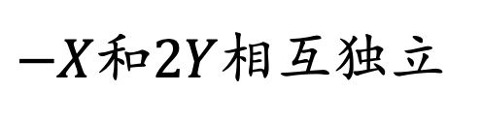
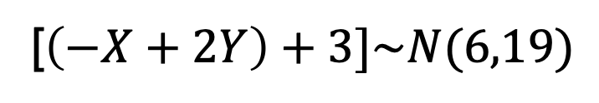
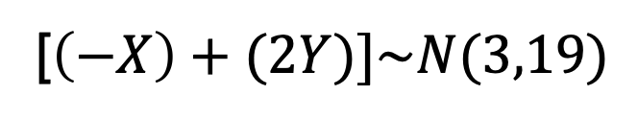
Practice
[$\left(−X\right)+(2Y)]\sim N(3,19)$
[$\left(−X+2Y\right)+3]\sim N(6,19)$

Slide 15
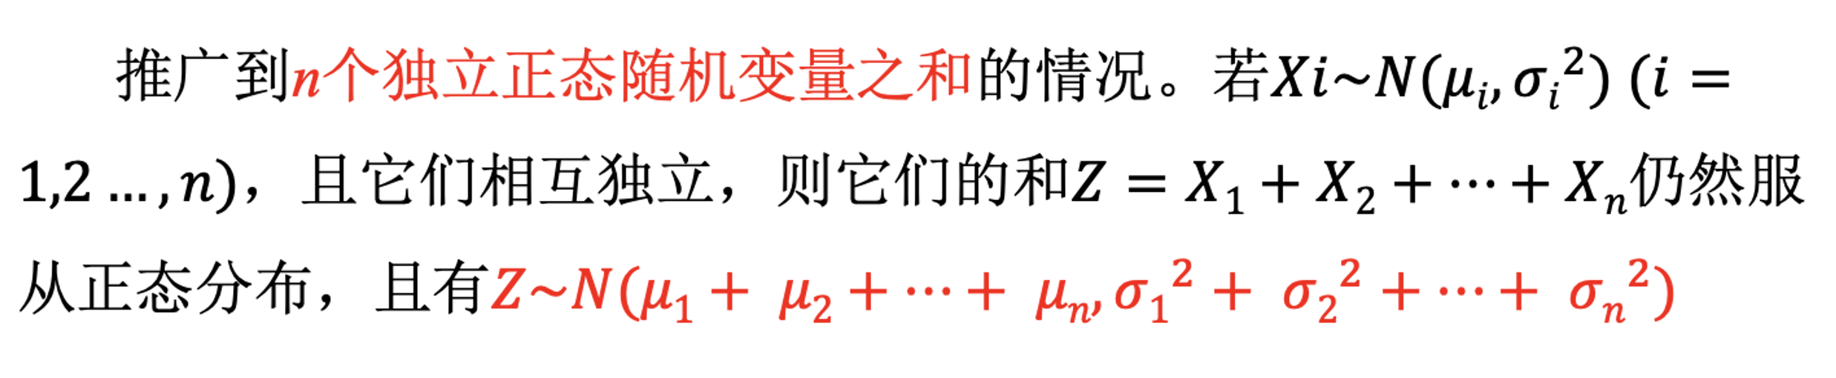
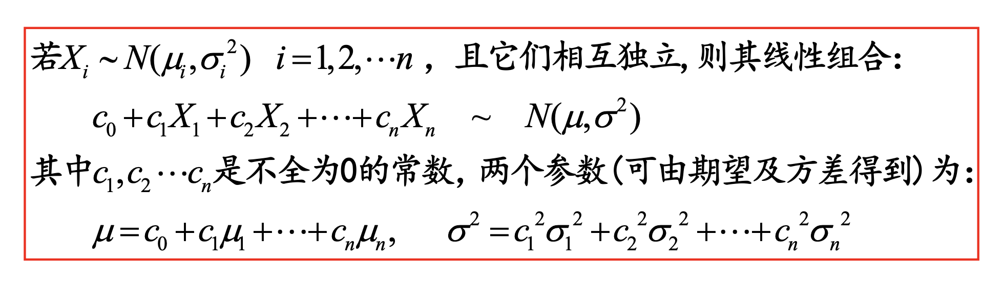

Slide 16
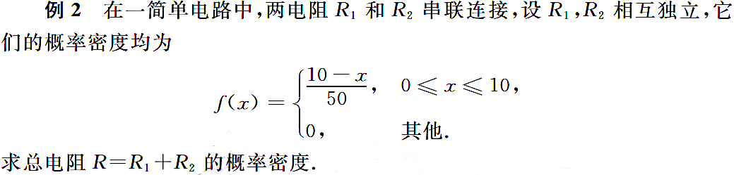
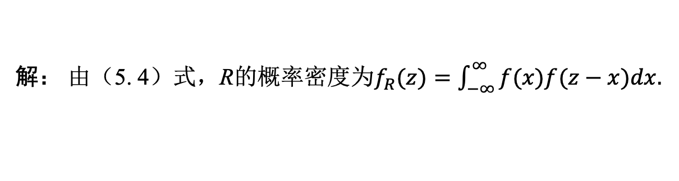
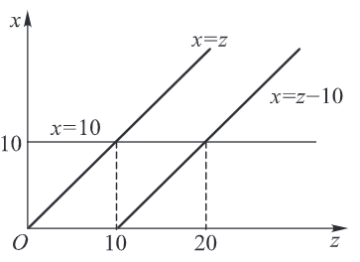

(一) Z = X + Y 的分布：应用卷积公式
只有在上述区域时，被积函数不为0

Slide 17
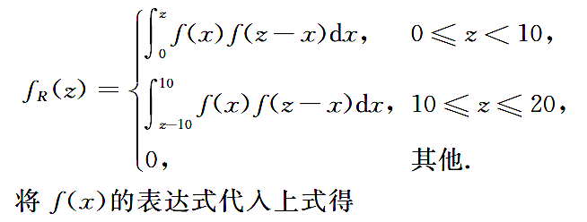
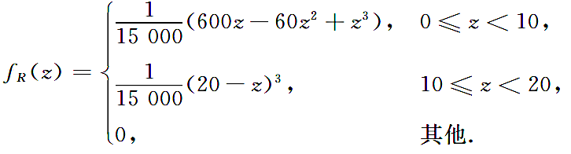

Slide 18
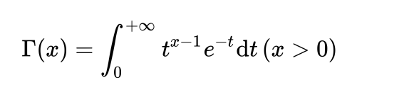
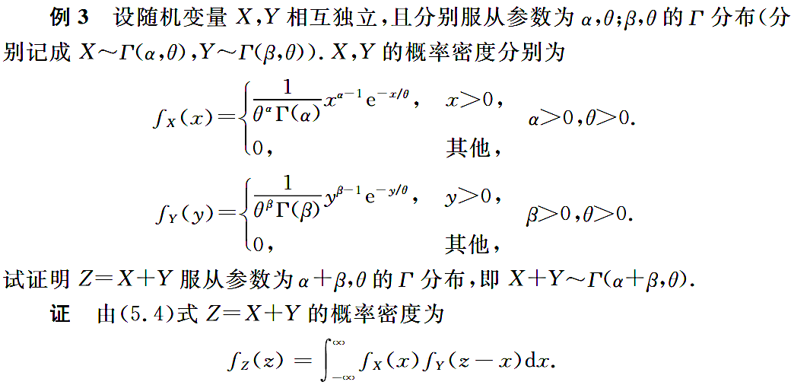
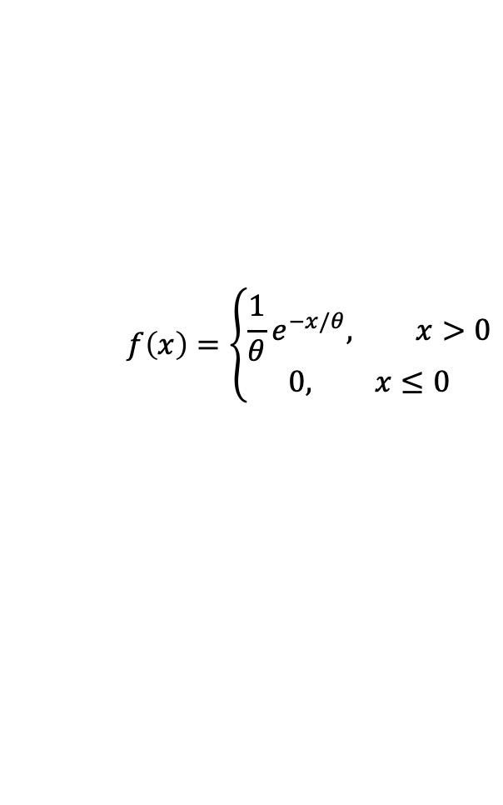
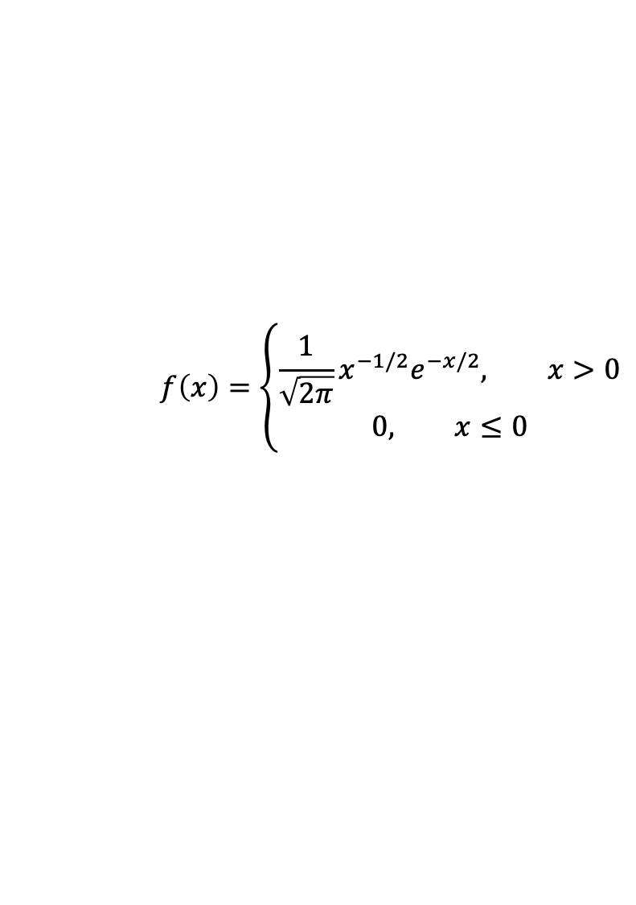
(一) Z = X + Y 的分布：应用卷积公式
P45
P52

Slide 19
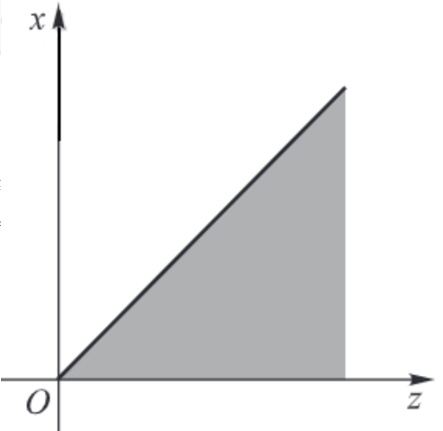



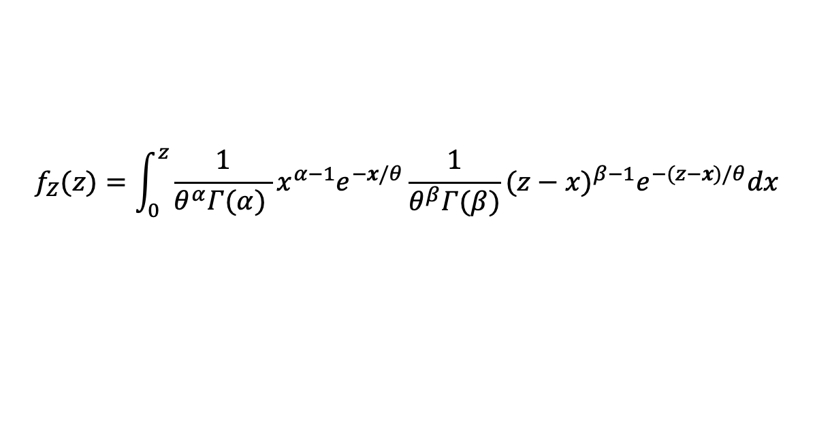
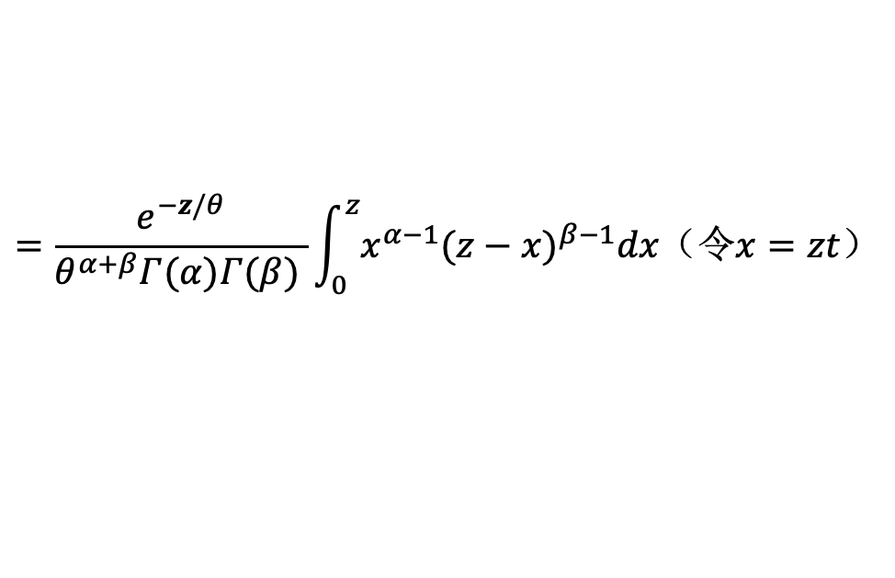

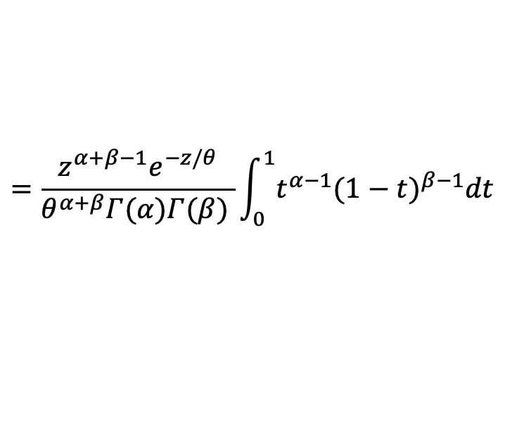



Slide 20
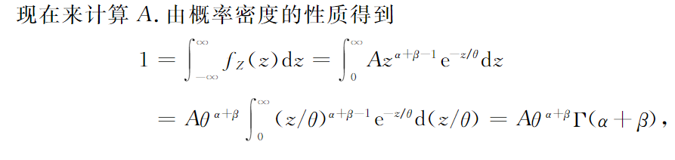
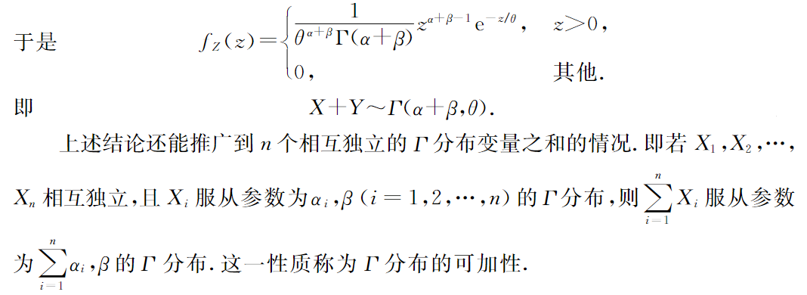

Slide 21
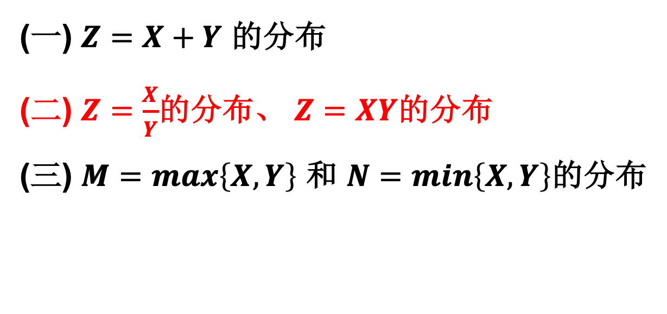

$$\frac{Y}{X}$$

Slide 22
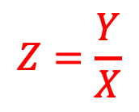

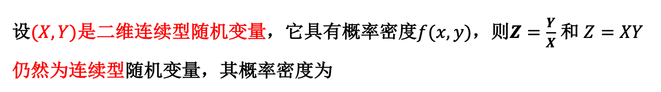
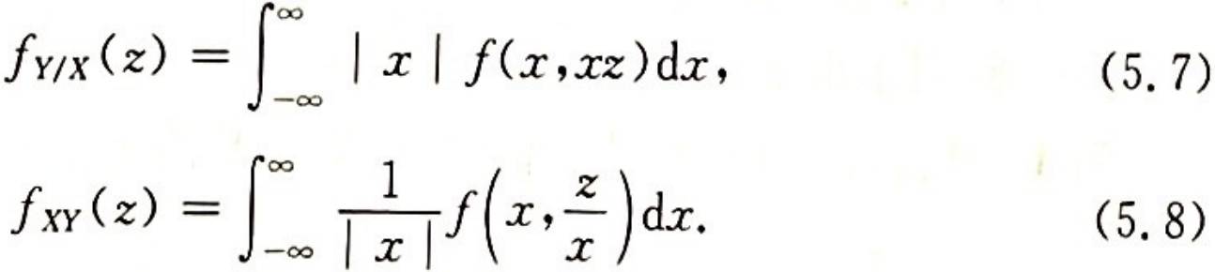
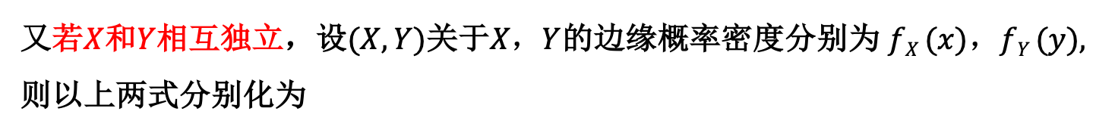
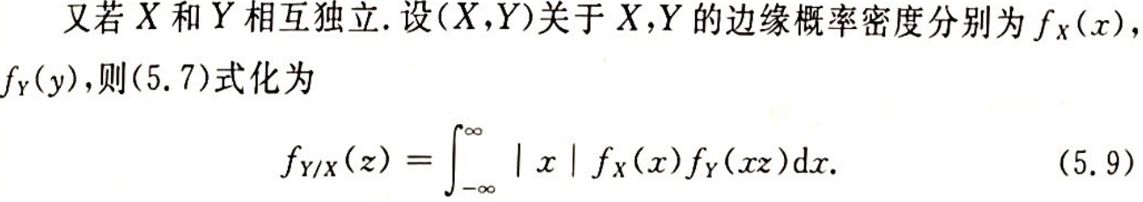
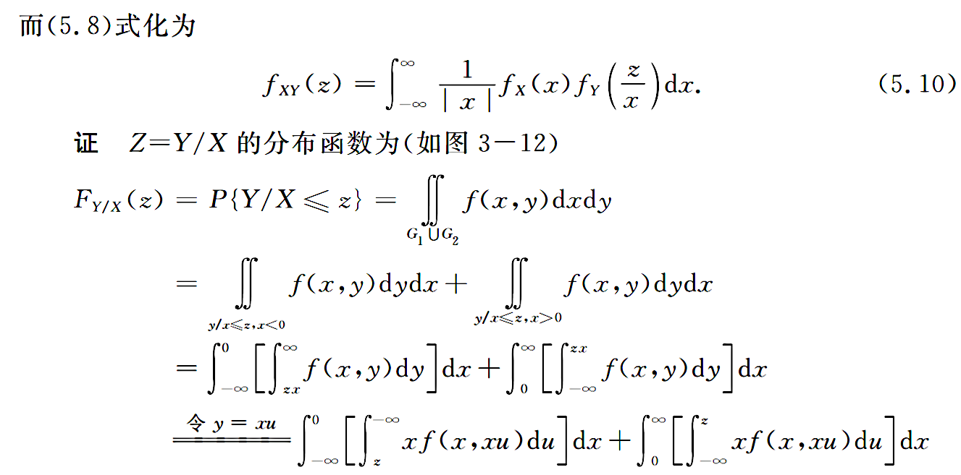
（二） 的分布、 的分布

Slide 23
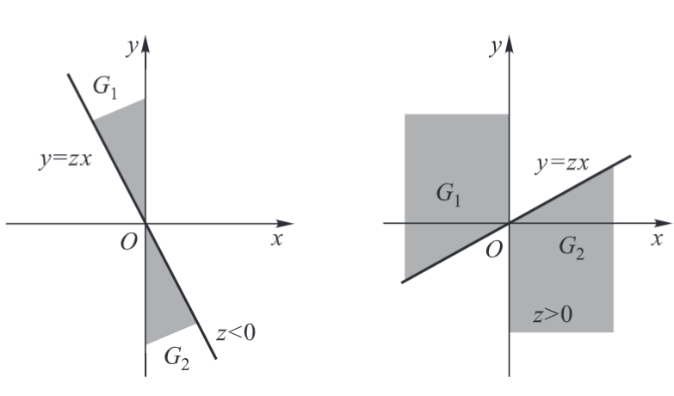
（二） 的分布、 的分布

Slide 24
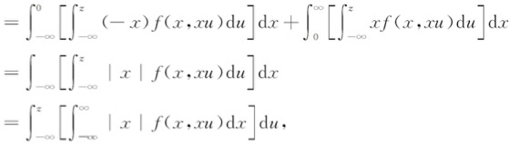
（二） 的分布、 的分布
∞

Slide 25
（二） 的分布、 的分布

Slide 26
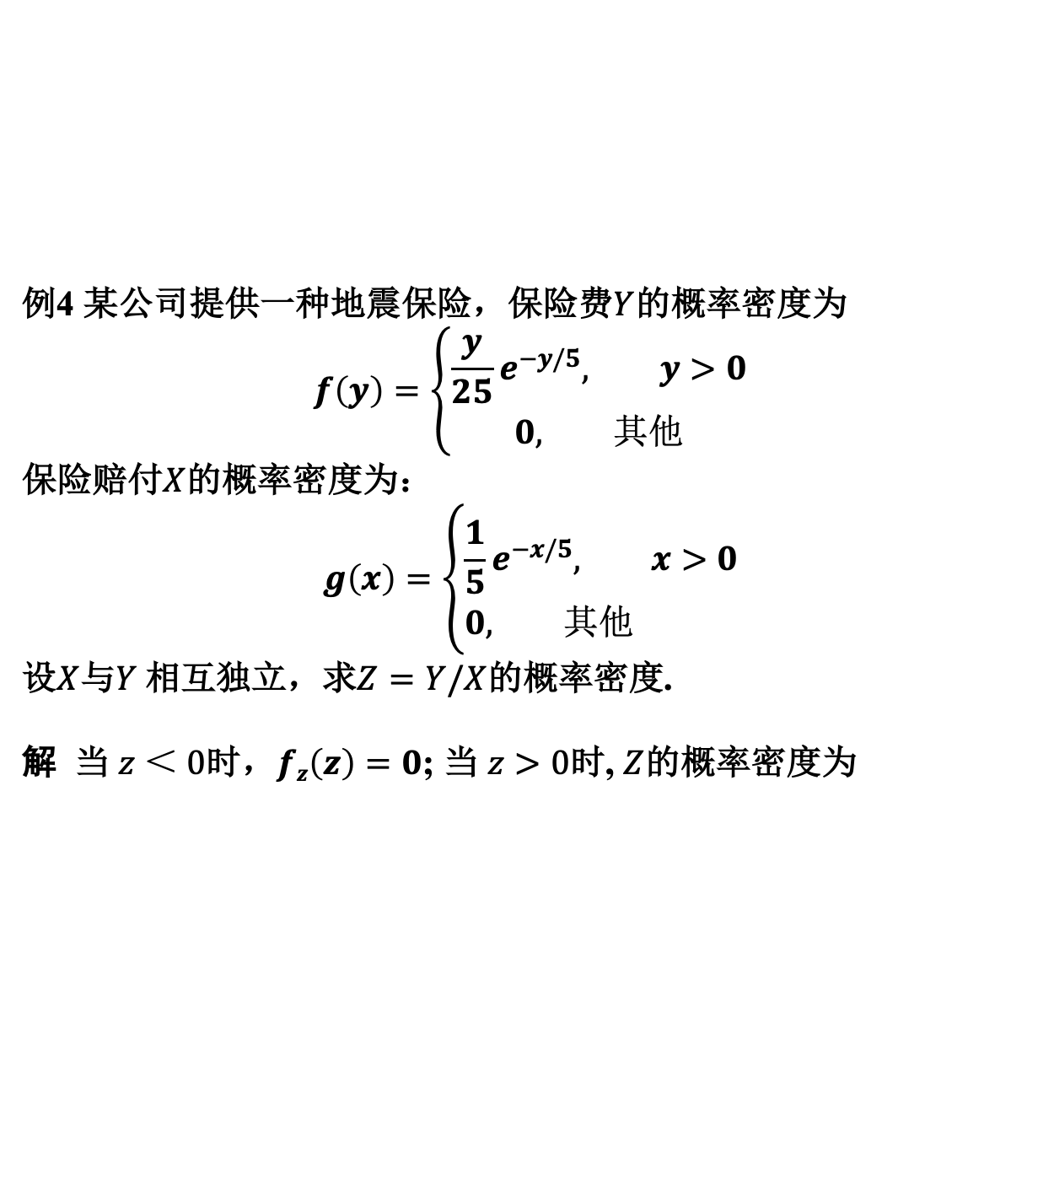

Practice

Slide 27


$$\frac{Y}{X}$$

Slide 28





Slide 29


特别，当 X₁, X₂, ..., X_{n} 相互独立且具有相同的分布函数 F (x) 时有

Slide 30

Practice
图3-13

Slide 31



Practice

Slide 32



Practice
于是 Z=max{X , Y} 的概率密度为

Slide 33


Practice

Slide 34





Practice
例 设二维随机变量$(X,Y)$的概率密度为
求随机变量 $Z=X+2Y$的概率密度函数
解
$$≤$$
$$≤$$
$$≤$$
$$≤$$

Slide 35
Practice
例 设二维随机变量$(X,Y)$的概率密度为
求随机变量 $Z=X+2Y$的概率密度函数
所求分布函数为
解
概率密度函数为

